Slide 1
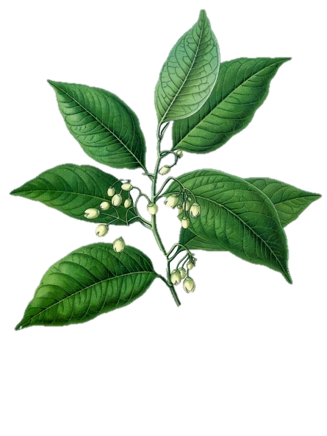
RESPON FISIOLOGI MAKHLUK HIDUP
This Photo by Unknown Author is licensed under CC BY-SA

Slide 2
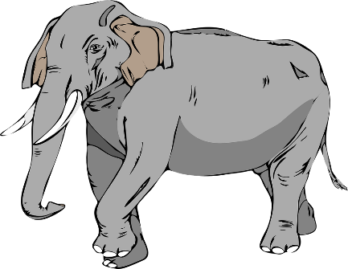
PERILAKU HEWAN
GERAK PADA TUMBUHAN
DAN
This Photo by Unknown Author is licensed under CC BY-SA

Slide 3
JENIS GERAK TUMBUHAN
Berdasarkan asal rangsangannya, gerak pada tumbuhan dibedakan menjadi :
A
Higroskopis
Perubahan Kadar air
B
Etionom
disebabkan oleh adanya rangsangan dari luar
C
Endonom (autonom)
adanya rangsangan dari dalam tumbuhan

Slide 4
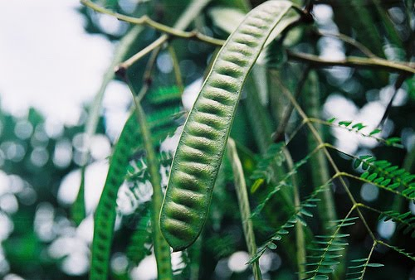
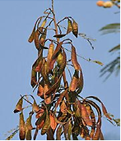
Gerak Higroskopis
Disebabkan karena perbedaan sel dalam melepaskan kadar airya..
Contohnya pada pecahnya kulit buah polong-polongan untuk melepaskan bijinya.

Slide 5
Gerak Etionom
Tropisme
Taksis
Nasti

Slide 6
Etionom Tropisme
Gerak bagian tumbuhan yang arah geraknya
dipengaruhi oleh arah datangnya rangsangan.
HIDROTROPISME
FOTOTROPISME
GEOTROPISME
KEMOTROPISME
TIGMOTROPISME

Slide 7
Etionom Nasti
Gerak tumbuhan yang arahnya tidak dipengaruhi oleh arah datangnya rangsangan
FOTONASTI
TIGMONASTI
NIKTINASTI
TERMONASTI
NASTI KOMPLEKS
HAPTONASTI

Slide 8
Gerak Endonom
Gerak endonom adalah gerak yang belum/tidak diketahui sebabnya. Oleh karena itu diduga disebabkan oleh rangsangan yang berasal dari dalam tubuh tumbuhan itu sendiri.
Dengan kata lain, gerak autonom adalah gerak yang tidak disebabkan oleh rangsangan dari luar. Misalnya pada aliran plasma sel.

Slide 9
Perilaku Hewan

Slide 10
Perilaku
Pengertian perilaku (behavior):
Tanggapan ataupun merespon thp berbagai stimulus, baik yg berasal dari lingkungan luar maupun yang dari dalam tubuh sendiri
Perilaku →hewan, tumbuhan, mikroorganisme
Perilaku → pengaruh → gen (nature atau alam)
→ lingkungan (nurture atau pemeliharaan)
Perilaku mrp suatu adaptasi agar tetap bertahan hidup pd lingkungan
Tertentu, Ilmu yang mempelajari perilaku hewan = etologi

Slide 11
Perilaku makhluk hidup :
Bawaan (innate, inborn, instinct): bersifat tetap; diprogram genetik; kisaran perbedaan lingkungan pd individu kelihatannya tidak mengubah perilaku; tanpa pengalaman spesifik sebelumnya
Terajar (learned): memerlukan adanya memori untuk ingatan atau modifikasi dari pengalaman
Perilaku dpt dimodifikasi oleh lingkungan dimana hewan tinggal; mrp
produk interaksi antara kapasitas genetik dan pengaruh lingkungan
Contoh percobaan Niko Tinbergen pd perilaku penentuan lokasi sarang pd
tawon penggali (Philanthus)
bawaan (genetik): bgm cara menggali, bgm menutupnya
terajar: menentukan lokasi galian

Slide 12
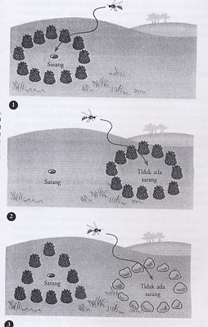
Percobaan Niko Tinbergen
Tawon penggali betina menggali sarang bwh tanah. Setiap hari membawa makanan ke sarang. Petunjuk visual utk melacak sarang. Tinbergen menandai dg lingkaran buah pinus
Lingkaran buah pinus dipindah. Tawon terbang ke bagian tengah lingkaran. Tawon menggunakan petunjuk visual
Mengembalikan kumpulan buah pinus dg formasi segitiga. Lingkaran batu tidak pd sarang. Tawon terbang ke lingkaran batu. Menggunakan petunjuk susunan

Slide 13
Pola aksi yg tetap (fixed action pattern, FAP) = suatu urutan tindakan perilaku yang pada dasarnya tidak dapat diubah dan umumnya dilakukan smp selesai, jika sudah dimulai.

Slide 14
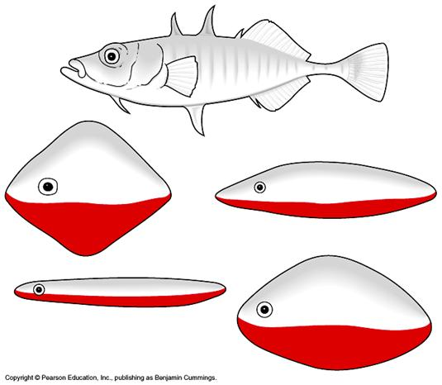
FAP dipicu oleh stimulus sinyal (sign stimulus) Contoh: ikan stickleback jantan Menyerang jantan lain yang memasuki wilayahnya Stimulus: warna merah pada bagian perut

Slide 15
Pembelajaran (learning)= modifikasi (perubahan) perilaku sebagai akibat dari pengalaman spesifik. Contoh: habituasi; penanaman (imprinting); pengkondisian klasik (classical conditioning); pengkondisian operan (operant conditioning); insight learning; bermain Pembelajaran versus pendewasaan (maturation) Perilaku bisa berubah karena perubahan-perubahan perkembangan yg terus menerus pada sistem neuromuskuler, suatu proses =pendewasaan Contoh: burung belajar terbang
Pembelajaran

Slide 16
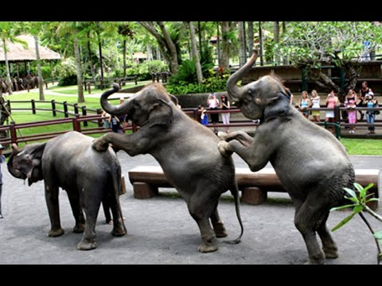
HABITUS Suatu jenis pembelajaran sangat sederhana yang melibatkan hilangnya responsivitas terhadap stimulus yang mengirimkan sedikit/tdk sama sekali informasi Hewan belajar mengabaikan stimulus yg berulang-ulang, tidak relevan dimana mereka tidak mendapatkan hadiah ataupun hukuman Contoh: gajah di taman safari

Slide 17
Penanaman (imprinting) Pembelajaran yang terbatas pada suatu waktu tertentu pada seekor hewan dan pada umumnya tidak dapat balik (irreversibel) Dibedakan oleh suatu periode kritis (critical period) =suatu fase terbatas dalam perkembangan ketika pembelajaran perilaku tertentu dapat berlangsung (bbrp jam/hari setelah kelahiran) Contoh: percobaan Konrad Lorenz

Slide 18
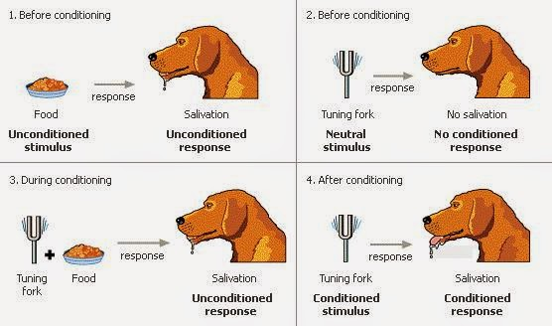
Pengkondisian klasik (classical conditioning) Pembelajaran untuk mengasosiasikan suatu stimulus apa saja dengan suatu hukuman/hadiah asosiasi dibentuk antara beberapa fungsi tubuh normal dan stimulus baru Contoh: Percobaan Ivan Pavlov

Slide 19
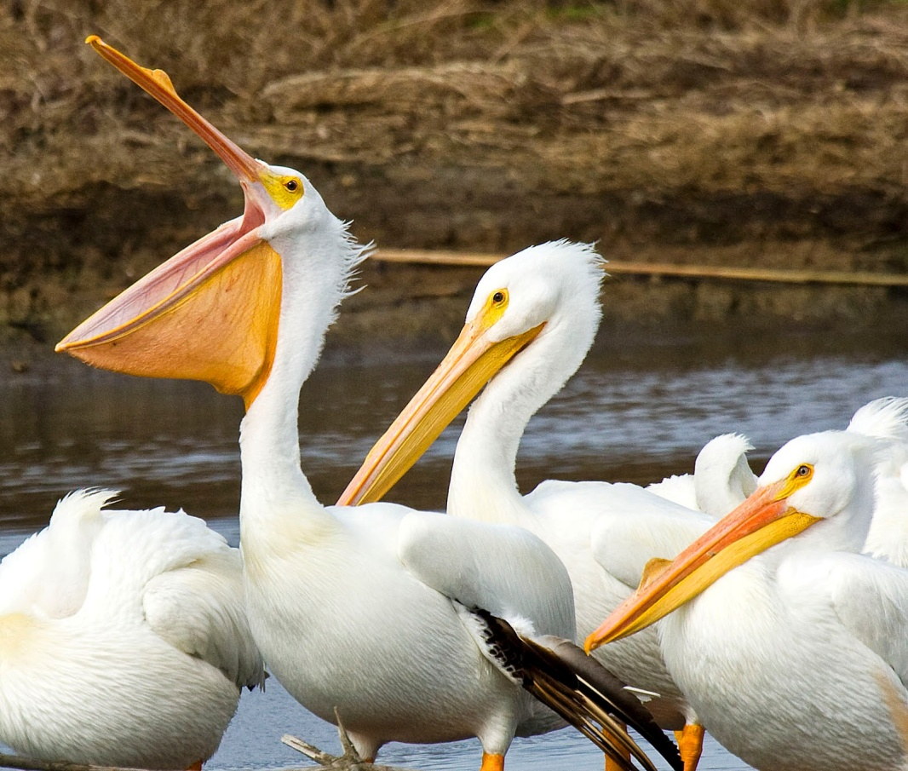
Pengkondisian operan (operant conditioning) Pembelajaran sistem coba-coba (trial & error learning) Belajar mengasosiasikan salah satu dari perilakunya dengan suatu hadiah atau hukuman dan kemudian cenderung mengulangi atau menghindari perilaku tersebut. Contoh: Perilaku anak pelican

Slide 20
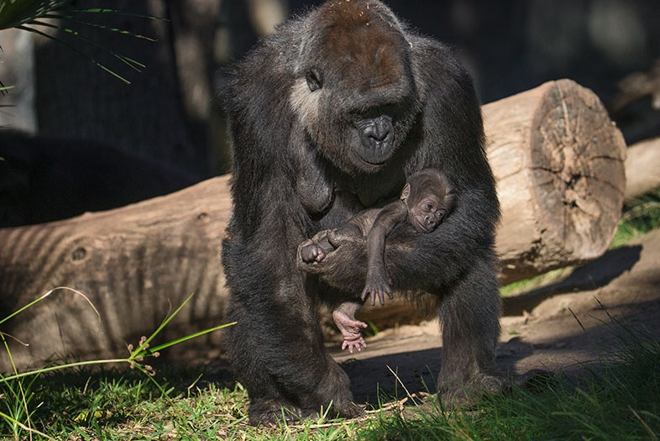
Insight Kemampuan menyelesaikan suatu masalah kemampuan menggunakan pengalaman lampau yang mungkin melibatkan stimulus berbeda untuk menyelesaikan problem baru

Slide 21
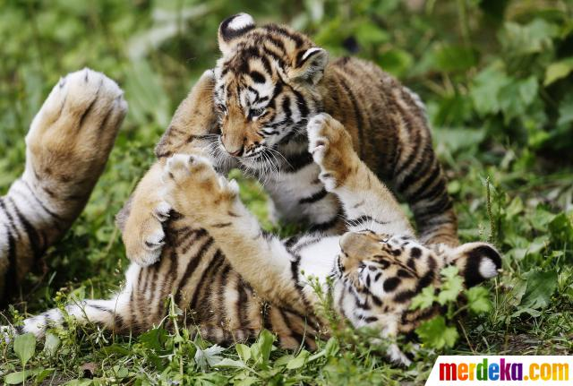
Bermain merupakan latihan perilaku

Slide 22
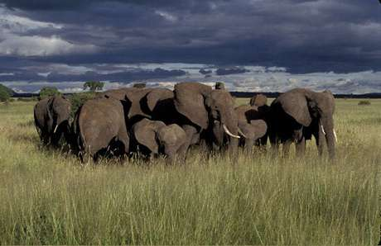
Perilaku Sosial
Setiap jenis
interaksi antara 2 hewan/lbh
umumnya dr
species sama

Slide 23
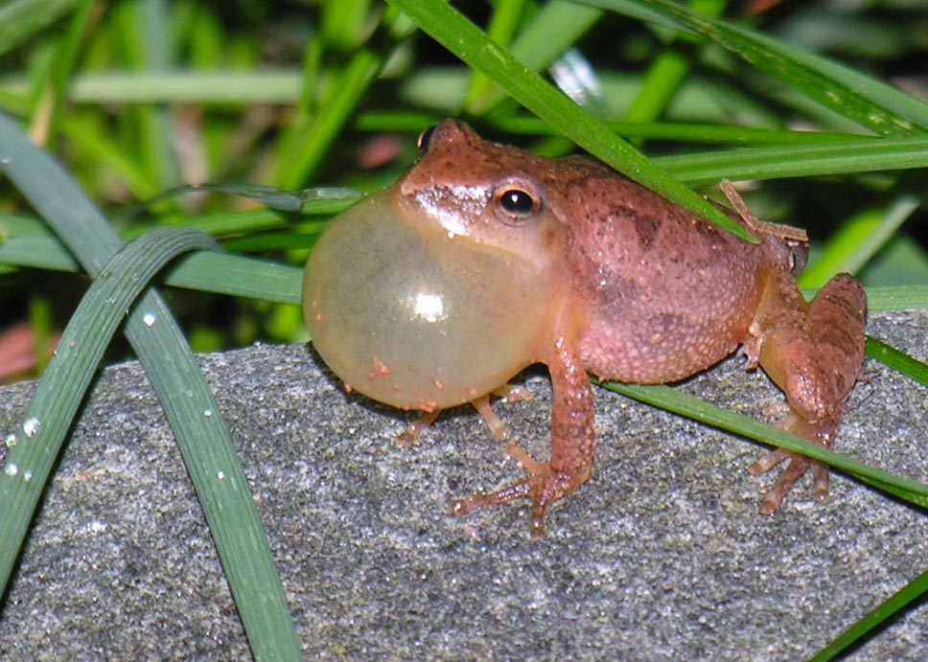
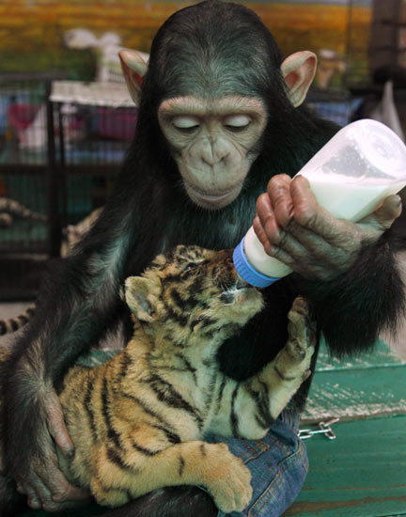
Komunikasi
Hyla crucifer jantan
memanggil utk kawin
Simpanse memberi makan

Slide 24
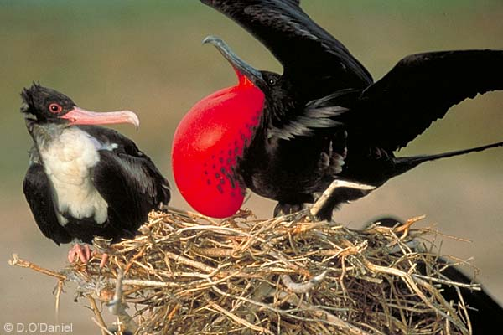
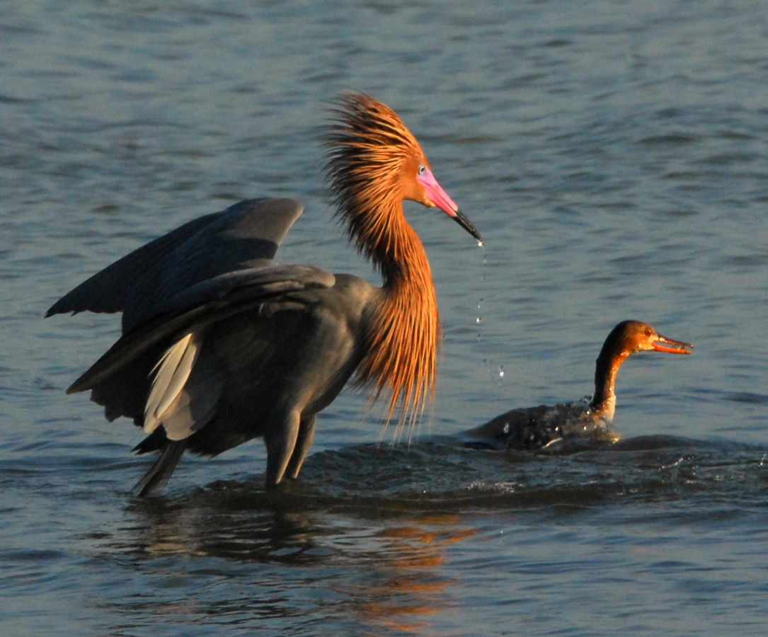
Ritual Berpacaran (Courtship rituals)
Frigata minor
Egretta rufescens

Slide 25
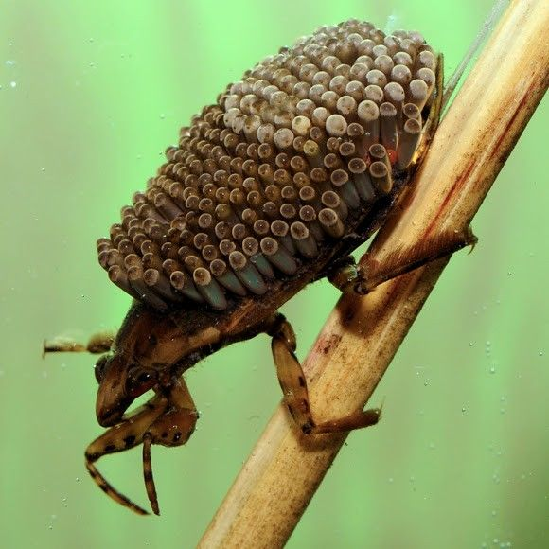
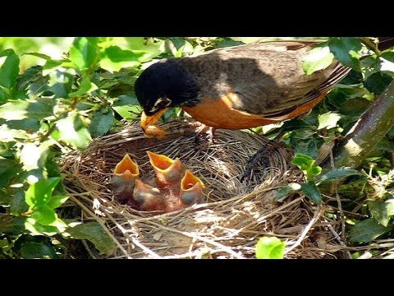
Merawat keturunannya memperbesar kemungkinan keturunannya survive
Belostomatidae jantan
membawa telur di punggung
burung robin

Slide 26
TERIMA KASIH

